Slide 1
1
PŘEDVÍDÁNÍ KRÁTKODOBÝCH TRENDŮ
Projekt HC 198/10
Sledování krátkodobých trendů v poptávce po pracovní síle

Slide 2

2
Realizované aktivity

Slide 3
3
Realizované aktivity
INDIKÁTORY PODNIKATELSKÉHO OPTIMISMU A JEJICH SCHOPNOST PŘEDVÍDAT VÝVOJ TRHU PRÁCE
IDENTIFIKACE CYKLICKÉHO VÝVOJE TRHU PRÁCE

Slide 4
4
INDIKÁTORY PODNIKATELSKÉHO OPTIMISMU
KONJUNKTURÁLNÍ PRŮZKUMY:
Podniky odhadují svou situaci v příštích 3-6 měsících z hlediska tržeb, výkonů, náboru pracovních sil a dalších charakteristik.
ČESKÝ STATISTICKÝ ÚŘAD (Konjunkturální průzkumy)
MANPOWER (Česká republika a Německo)
IFO (Institut für Wirtschaftsforschung, Německo)
(německé průzkumy velmi relevantní díky značné provázanosti obou ekonomik)
TESTOVÁNÍ:
Čtvrtletní i měsíční časové řady 2004-2010
Projekce na 1-2 čtvrtletí
Národní, sektorové a regionální indikátory

Slide 5
5
INDIKÁTORY PODNIKATELSKÉHO OPTIMISMU
HLAVNÍ ZJIŠTĚNÍ:
Značná míra spolehlivosti pro národní indikátory a průmyslový sektor, v roce 2010 však došlo ke zhoršení míry kvality předpovědi.
Typ prognózy | Zdroj | Korelace
Celkové přítoky do nabídky VPM | IFO | 0,945
Celkový vývoj zaměstnanosti dle VŠPS | Kompozitní (KP ČSÚ + IFO) | 0,933
 | KP ČSÚ | 0,924
Vývoj zaměstnanosti v průmyslu | KP ČSÚ | 0,875
Celkový vývoj počtu nezaměstnaných dle VŠPS | KP ČSÚ | -0,872
 | Kompozitní (KP ČSÚ + IFO) | -0,861

Slide 6
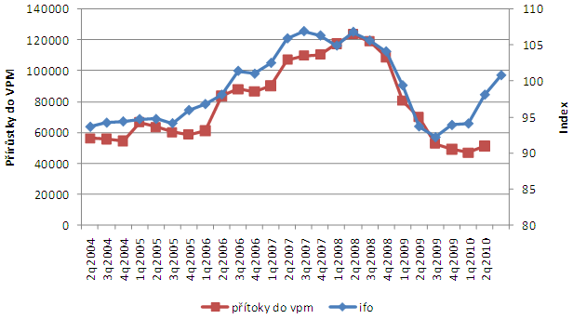
6
INDIKÁTORY PODNIKATELSKÉHO OPTIMISMU
SHODA PŘEDPOVĚDI SE SKUTEČNOSTÍ:
Přítoky do nabídky VPM

Slide 7
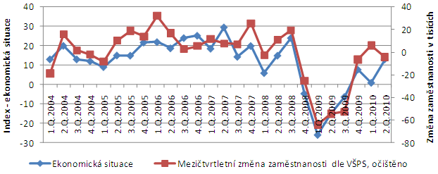
7
INDIKÁTORY PODNIKATELSKÉHO OPTIMISMU
SHODA PŘEDPOVĚDI SE SKUTEČNOSTÍ:
Vývoj zaměstnanosti v průmyslu

Slide 8
8
INDIKÁTORY PODNIKATELSKÉHO OPTIMISMU
SHODA PŘEDPOVĚDI S PROJEKCÍ (3q. 2010):
Změna celková zaměstnanosti
Změna počtu nezaměstnaných
PROJEKCE: +13 400
SKUTEČNOST: +17 100
PROJEKCE: -12 000
SKUTEČNOST: -10 600
ZÁVĚRY
Dlouhodobě spolehlivé prognózy vs. současné období nejistot
Národní úroveň spolehlivá, sektory a regiony (nejsou data) – ne
V další fázi nutné prozkoumat vazbu na vývoj poptávky po profesích
Do indikátoru vývoje VPM zahrnout nabídku soukromých portálů!

Slide 9
9
CYKLICKÝ VÝVOJ TRHU PRÁCE
CYKLICKÝ VÝVOJ TRHU PRÁCE:
Periodické změny poptávky po práci a s tím spojené fluktuace nezaměstnanosti
JAK identifikovat cyklické fáze vývoje trhu práce?
PROČ identifikovat cyklické fáze vývoje trhu práce?
Hlavní zjištění
Cyklické výkyvy ekonomiky (HDP) lze sledovat v evidenci UoZ a VPM
Cyklické indikátory: zpožděné, souběhové i předstihové
Fáze cyklu vývoje trhu práce lze identifikovat a predikovat

Slide 10
10
CYKLICKÝ VÝVOJ TRHU PRÁCE
Indikátor/veličina | Cykličnost | Síla korelace | Posun fáze (čtvrtletí) | Poznámka
Registrovaná nezaměstnanost | kontra | -0,887 | -2 | zpožďování
Míra registrované nezaměstnanosti | kontra | -0,892 (-0,887) | -1 (-2) | zpožďování
Přítoky do nezaměstnanosti | kontra | -0,834 (-0,776) | 0 (+1) | mírné předcházení
Odtoky z nezaměstnanosti | kontra /acyk | - 0,289 | -2 | -
Míra přítoků do nezaměstnanosti | kontra | -0,846 | 0 | souběh
Míra odtoků z nezaměstnanosti | pro | 0,791 | 0 | souběh

Slide 11
11
CYKLICKÝ VÝVOJ TRHU PRÁCE
Indikátor/veličina | Cykličnost | Síla korelace | Posun fáze (čtvrtletí) | Poznámka
Volná pracovní místa | pro | 0,926 (0,901) | 0 (-1) | mírné zpožďování
Míra volných pracovních míst | pro | 0,931 (0,901) | 0 (-1) | mírné zpožďování
Přítoky do nabídky VPM | pro | 0,917 | 0 | souběh
Odtoky z nabídky VPM | pro | 0,909 | -1 | zpožďování
Míra přítoků do nabídky VPM | pro | 0,916 | 0 | souběh
Míra odtoků z nabídky VPM | kontra | -0,796 (-0,759) | +1 (0) | předcházení

Slide 12
12
CYKLICKÝ VÝVOJ TRHU PRÁCE
Ex-post analýza pomocí Beveridgovy křivky

Slide 13
13
CYKLICKÝ VÝVOJ TRHU PRÁCE
Identifikace fází a predikce - regresní model

Slide 14
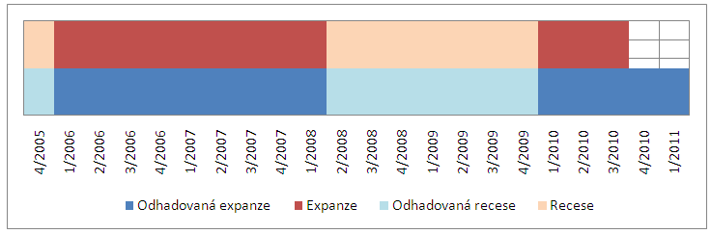
14
CYKLICKÝ VÝVOJ TRHU PRÁCE
Identifikace fází a predikce - regresní model

Slide 15
15
K DISKUSI
MOŽNOSTI VYUŽITÍ V POLITICE ZAMĚSTNANOSTI (k diskuzi)
Předvídání změn na trhu práce pomocí indikátorů podnikatelského
optimismu
Identifikace nástupu recese a proticyklická opatření APZ
Využití krátkodobějšího odhadu míry nezaměstnanosti v politice
zaměstnanosti

Slide 16
16
K DISKUSI
MOŽNOSTI VYUŽITÍ V POLITICE ZAMĚSTNANOSTI (k diskuzi)
Předvídání změn na trhu práce pomocí indikátorů podnikatelského
optimismu
Identifikace nástupu recese a proticyklická opatření APZ
Využití krátkodobějšího odhadu míry nezaměstnanosti v politice
zaměstnanosti
DĚKUJEME ZA POZORNOST!
Martin Bakule Jiří Braňka
bakule@nvf.cz branka@nvf.cz

